Slide 1

Sessions – PHP
Lukáš Mareš

Slide 2
Co jsou to sessions?
Sessions umožňují uchovávat informace o uživateli napříč různými stránkami webu
Na rozdíl od cookies se data neukládají na straně klienta, ale na serveru
Každé session je identifikováno unikátním ID

Slide 3
Použití sessions
Uchovávání přihlášení uživatele
Ukládání preferencí uživatele
Přenos dat mezi stránkami bez použití cookies
Košík v
e-shopu

Slide 4
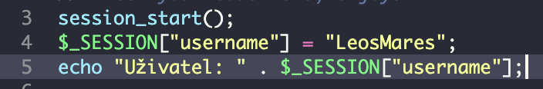
Sessions v PHP
K vytvoření session v PHP slouží funkce session_start()
Superglobální proměnná $_SESSION se používá k ukládání a čtení dat

Slide 5
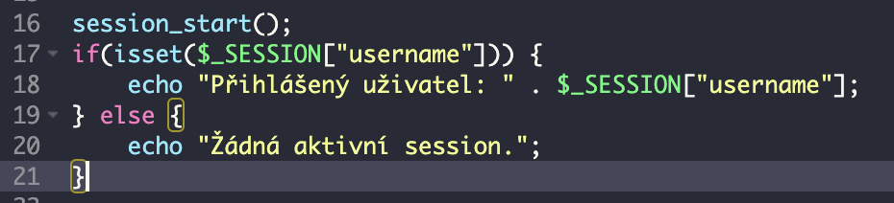
Čtení sessions
Data session lze přečíst kdykoliv během běhu skriptu po zavolání session_start()
Kontrola, zda existuje konkrétní session proměnná:

Slide 6
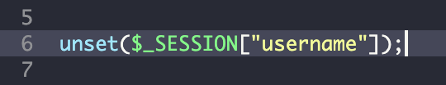
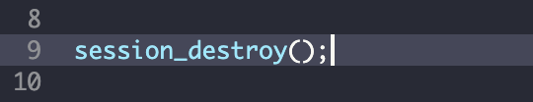
Správa sessions
Odstranění konkrétní proměnné:
Zničení celé session:

Slide 7
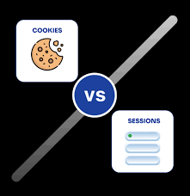
Rozdíly mezi cookies a sessions
Cookies | Sessions
Data jsou uložena na straně klienta | Data jsou uložena na serveru
Mají dobu platnosti | Jsou platné po dobu relace (lze prodloužit)
Mohou být přístupné v JS | Přístupné pouze v PHP

Slide 8
Závěr
Sessions jsou důležitým nástrojem pro správu uživatelských dat
Jsou bezpečnější než cookies, protože data nejsou uložena na straně klienta
Používají se v aplikacích vyžadujících autentizaci a uchování stavu uživatele

Slide 9

Děkuji za pozornost

